Slide 1
Презентация по Инженерной графике на тему: Схемы Кинематические
Преподаватель Гомозова Л.Н.

Slide 2
Цели урока:
Обучающая: - Сформировать основные представление об особенностях составления и чтения схем.
Развивающая : - Развить навыки чтения схем.
Воспитательная: - Содействовать формированию профессиональных навыков техника.

Slide 3
Общие сведения о схемах
В технике распространены машины, агрегаты, которые в свою очередь имеют массу механических, электрических гидравлических устройств.
Конструкторская документация определяет устройство и состав изделия, содержит необходимые данные для его изготовления и контроля.
Виды конструкторских документов устанавливает ГОСТ 2.102-68
К графической конструкторской документации относятся чертежи и схемы.

Slide 4
Схемы — конструкторские документы, на которых составные части изделия, их взаимное расположение и связи между ними изображены условно — позволяют значительно быстрее (чем по чертежам) разобраться в принципе и последовательности действия элементов того или иного устройства. Виды, типы и общие требования к выполнению схем установлены ГОСТом. 2.701 — 76.
В зависимости от элементов, входящих в состав изделия, и связей между ними схемы разделяют на следующие виды: кинематические (E), гидравлические (Г), пневматические (П) и электрические (Э).

Slide 5
В зависимости от основного назначения схемы делят на определенные типы, обозначаемые соответствующей цифрой:
1 - структурные, служащие для общего ознакомления с изделием и определяющие состав и взаимосвязь основных элементов изделия и их назначение;
2 - функциональные, поясняющие процессы, протекающие в изделии и его частях;
3 - принципиальные, определяющие полный состав элементов изделия и связи между ними;
4 - схемы соединений, показывающие соединения составных частей изделия и элементы этих соединений (провода, кабели, трубопроводы и т.п.);

Slide 6
5 - схемы подключения, показывающие внешнее подключение изделия;
6 - общие, определяющие составные части комплекса и соединения их между собой на месте эксплуатации;
7 - схемы расположения, определяющие относительное расположение составных частей изделия,.
Вид и тип схемы определяют ее наименование: например схема электрическая монтажная.
Шифр схемы, входящий в состав ее обозначения, состоит из буквы (вид схемы) и цифры (тип схемы), например шифр схемы электрической принципиальной — Э3.
Если в состав изделия входят элементы и связи различных видов, для него разрабатывают комбинированную схему, обозначаемую буквой С. Ее наименование определяется видами и типом, например схема электропневматическая принципиальная.

Slide 7
Схемы выполняют без соблюдения масштаба на листах стандартного формата с основной надписью по форме 1. При этом действительное пространственное расположение составных частей изделия можно не учитывать.
Элементы изделия изображают в виде условных графических обозначений, устанавливаемых соответствующими стандартами ЕСКД.
Связь между ними показывают линиями, условно представляющими собой валы, муфты, трубопроводы, кабели и т.п

Slide 8
Схемы следует выполнять компактно, но не за счет ухудшения ясности и удобства их чтения. Количество изломов и пересечений линий связи должно быть минимальным. Элементы, составляющие отдельное устройство, на схеме выделяют штрихпунктирными линиями с указанием наименований этого устройства. На схеме одного вида допускается изображать элементы схем других видов, непосредственно влияющих на работу изделия. Эти элементы и их связи изображают штриховыми линиями. Схемам присваивают обозначение соответствующего им изделия. После обозначения следует записывать шифр схемы. Наименование схемы указывают в основной надписи после наименования изделия.

Slide 9
В соответствии с ГОСТом 2.703 — 68 на кинематической схеме необходимо изображать всю совокупность кинематических элементов и их соединений, все кинематические связи между парами, цепями и т.п., а также связи с источниками движения. Кинематическую схему изделия следует вычерчивать, как правило, в виде развертки. Допускается изображать схемы в аксонометрических проекциях и, не нарушая ясности схемы, переносить элементы вверх или вниз от их истинного положения, а также поворачивать их в положения, наиболее удобные для изображения. В этих случаях сопряженные звенья пары, вычерченные раздельно, следует соединять штриховой линией. Все элементы схемы должны быть изображены условными графическими обозначениями по ГОСТУ 2.770 — 68 или упрощенно внешними очертаниями.

Slide 10
Кинематическая схема – чертеж, на котором при помощи условных обозначений элементам дается упрощенное изображение кинематической связи между отдельными элементами данного механического изделия (ГОСТ 2 704 - 68).
Кинематические схемы бывают:
-принципиальные,
- структурные,
- функциональные;

Slide 11
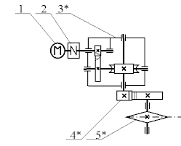
Кинематическая схема — это схема, на которой показана последовательность передачи движения от двигателя через передаточный механизм к рабочим органам машины (например, шпинделю станка, режущему инструменту, ведущим колёсам автомобиля и др.) и их взаимосвязь.

Slide 12
Термины содержания кинематических схем
-Элемент схемы — составная часть схемы, которая выполняет определенную функцию в изделии и не может быть разделена на части, имеющие самостоятельное функциональное назначение (подшипник, вал, электродвигатель и т.п.);
- Линия связи — отрезок линии, указывающий на наличие связи между функциональными частями изделия;
-Звено - одно или несколько жестко соединенных твердых тел
-Установка — условное наименование объекта в технических сооружениях, на который выпускается схема.
- Кинематическая пара — соединение двух звеньев, допускающее относительное движение.

Slide 13
Элементы схемы следует изображать: валы, оси, стержни и т. п. — сплошными основными линиями толщиной S; элементы, изображенные упрощенно внешними очертаниями (зубчатые колеса, червяки, шкивы, звездочки и т. п.), — сплошными тонкими линиями толщиной S/2; контур изделия, в который вписана схема, — сплошными тонкими линиями толщиной S/3; кинематические связи между сопряженными звеньями пары, вычерченными раздельно, — штриховыми линиями толщиной S/2; крайние положения элемента, меняющего свое положение при работе изделия, — тонкими штрихпунктирными линиями с двумя точками; валы или оси, закрытые другими элементами (невидимые), — штриховыми линиями.

Slide 14
Каждому кинематическому элементу следует присвоить порядковый номер, начиная от источника движения. Валы нумеруют римскими цифрами, остальные элементы — арабскими. Элементы покупных или заимствованных механизмов (например, редукторов) не нумеруют, порядковый номер присваивают всему механизму. Порядковый номер проставляют на полке линии-выноске. Под полкой необходимо указывать основные характеристики и параметры кинематического элемента: мощность электродвигателя, Вт и частоту вращения его вала, мин -1 (угловую скорость, рад/c) или мощность и частоту вращения входного вала агрегата;

Slide 15
вращающий момент, Н•м, и частоту вращения, мин -1 выходного вала; число и угол наклона зубьев и модуль зубчатых и червячных колес, а для червяка — число заходов, модуль и коэффициент диаметра; диаметры шкивов ременной передачи; число зубьев звездочек и шаг цепи и т. п.

Slide 16
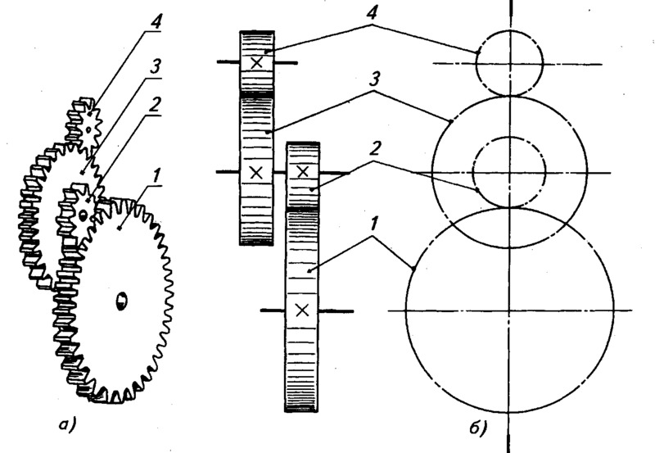
Процесс чтения и выполнения кинематических схем
Кинематическую схему принято изображать в виде развертки. Пространственное расположение кинематических звеньев в механизме большей частью таково, что затрудняет их изображение на схеме, так как отдельные звенья заслоняют друг друга. Это в свою очередь, приводит к непониманию или неправильному представлению о схеме. Чтобы избежать этого, в схемах применяют условный способ так называемых развернутых изображений.

Slide 17
На рисунке а) показано изображение двух пар зубчатых колес. Так как на кинематических схемах зубчатые колеса принято изображать в виде прямоугольников, то нетрудно представить, что при данном пространственном расположении зубчатых колес их изображения будут попарно накладываться. Для предотвращения таких накладок, в не зависимости от пространственного расположения кинематических звеньев в механизме, их принято изображать в развернутом виде, то есть оси вращения всех сопряженных зубчатых колес должны лежать в одной плоскости, параллельной плоскости изображения рисунок б)

Slide 18
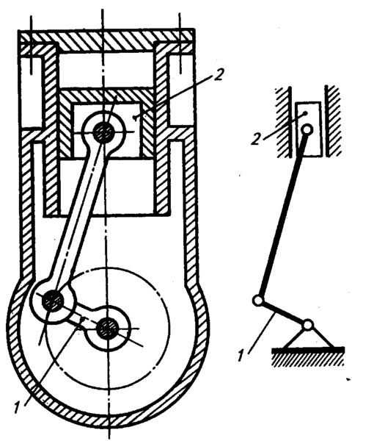
Переход от конструктивной схемы к кинематической облегчает образное восприятие последней. Из этой схемы видно, что кривошип 1 имеет жесткую опору, которая отмечена толстой основной линией со штриховкой; поршень 2, изображенный на кинематической схеме в виде прямоугольника, имеет зазор со стенками цилиндра, которые, как неподвижные элементы, также имеют одностороннюю штриховку. Зазор свидетельствует о возможном возвратно-поступательном движении поршня.

Slide 19
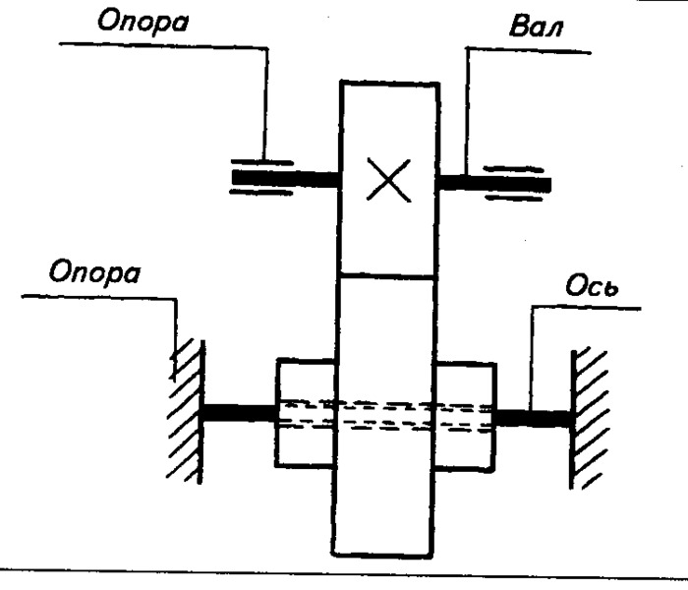
На всех схемах валы и оси изображаются одинаковой толстой основной линией. Разница между ними следующая:
а) опоры валов изображают двумя черточками с промежутком по обе стопоры вала; поскольку валы вращаются вместе с насажанными и соединенными с ними шпонками зубчатыми колесами (шкивами), опорами служат подшипники скольжения либо подшипники качения. В тех случаях, когда нужно уточнить тип опор вала, стандартом предусмотрены специальные обозначения на базе приведенных черточек;
б) ось — неподвижное изделие, поэтому концы ее заделаны в неподвижные опоры, отмеченные на схеме отрезками прямых с односторонней штриховкой. Насажанное на ось зубчатое колесо свободно вращается при вращении ведомого колеса на валу.

Slide 20
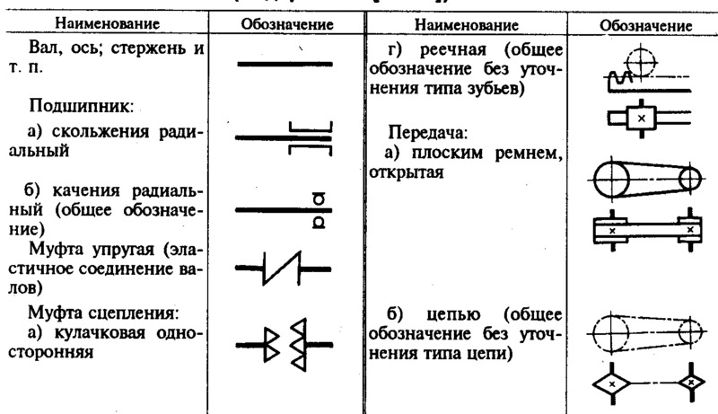
УСЛОВНЫЕ ГРАФИЧЕСКИЕ ОБОЗНАЧЕНИЯ ДЛЯ ЭЛЕМЕНТОВ КИНЕМАТИЧЕСКИХ СХЕМ МАШИН И МЕХАНИЗМОВ

Slide 21
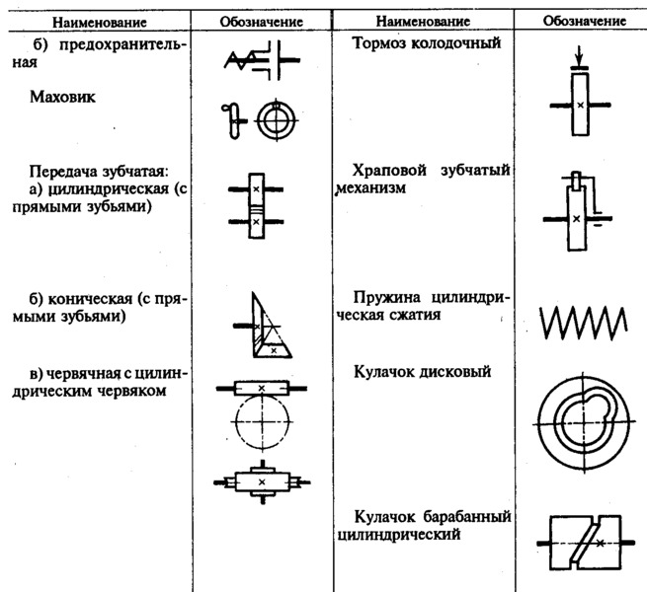

Slide 22
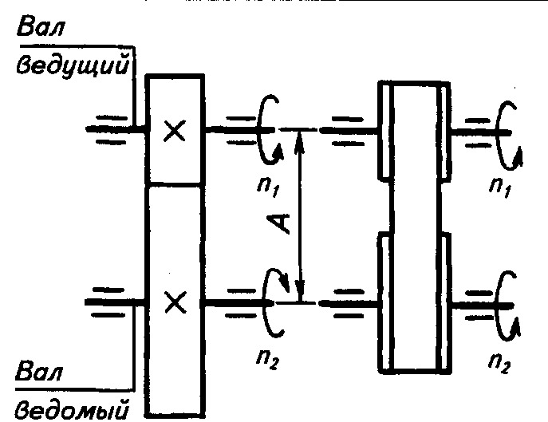
ПРАВИЛА ЧТЕНИЯ КИНЕМАТИЧЕСКИХ СХЕМ
Некоторые правила чтения кинематических схем:
а) большей частью ведущим зубчатым колесом (шкивом) является меньшее из сопряженной пары, а большее — ведомым Указанные на схеме буквы n 1 и n 2 — обозначение передаточного числа или отношение частоты вращения n ведущего и ведомого колес: n 1 /n 2 ;
б) показана понижающая зубчатая передача, так как n1 > n2. В зубчатой передаче сопряженные зубчатые колеса изготавливают одного модуля, поэтому большее из колес имеет больше зубьев. Передаточное отношение зубчатой передачи: i=Z 1 /Z 2, где Z 1 и Z 2 — числа зубьев зубчатых колес;

Slide 23
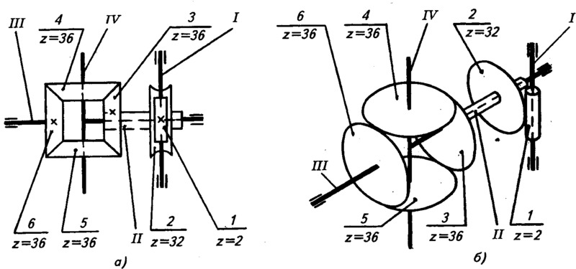
«Безмасштабность» схем — относительный признак. Так, для принципиальных кинематических схем соотношение размеров условных графических обозначений взаимодействующих элементов должно на схеме примерно соответствовать действительному соотношению размеров этих элементов. Это видно из рассмотрения принципиальных кинематических схем конического дифференциала зубофрезерного станка, изображенного в ортогональной и аксонометрической проекциях. На этих схемах геометрические размеры конических шестерен 3...6 одинаковы.

Slide 24
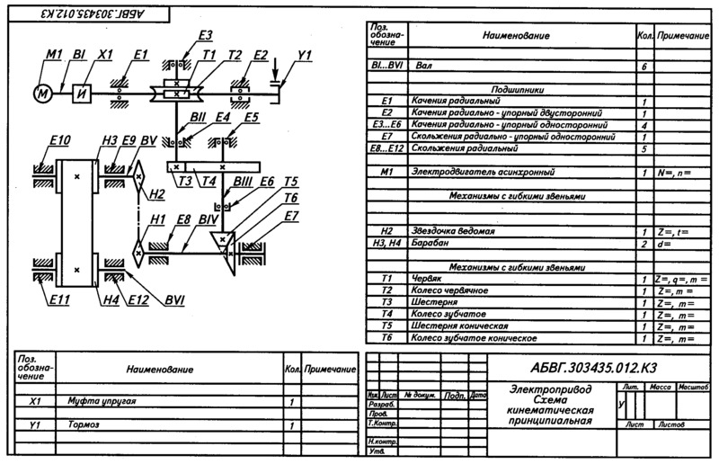
Пример принципиальной кинематической схемы, которая состоит из условных графических обозначений элементов, связей между ними и буквенно-цифровых позиционных обозначений элементов, а также составных элементов схемы, выполненных в виде таблицы. По изображению можно представить последовательность передачи движения от двигателя к исполнительному устройству.

Slide 25
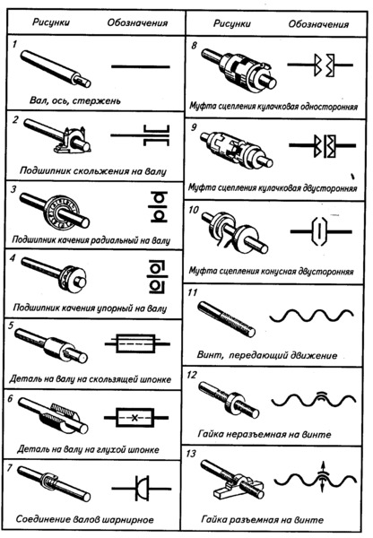
ГРАФИЧЕСКИЕ ОБОЗНАЧЕНИЯ ДЛЯ НЕКОТОРЫХ КОНСТРУКЦИЙ В КИНЕМАТИЧЕСКИХ СХЕМ МАШИН И МЕХАНИЗМОВ

Slide 26
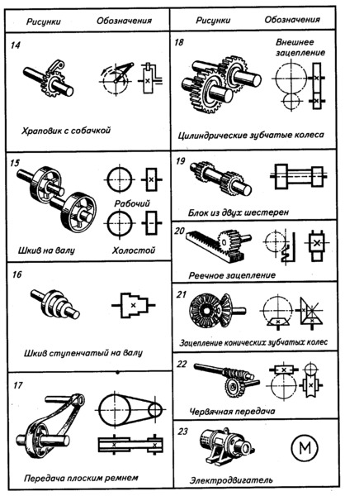

Slide 27
СПИСОК ЛИТЕРАТУРЫ
Боголюбов С. К. Инженерная графика: Учебник для
средних специальных учебных заведений. – 3-е изд., испр. и доп. – М.: Машиностроение, 2006. – с. 392: ил.
Боголюбов С. К. Индивидуальные задания по курсу черчения: Практ. пособие для учащихся техникумов. – М.: Высш. шк., 2007. – 368 с.: ил.
Бродский А. М. Практикум по инженерной графике: Учеб. Пособие для сред. проф. образования / А. М. Бродский, Э. М. Фазлулин, В. А. Халдинов. – М.: Издательский центр «Академия», 2004. – 192 с.
Куликов В. П. Стандарты инженерной графики: учебное пособие. – М.: ФОРУМ:ИНФРА-М, 2007. – 240 с. – (Профессиональное образование).

